Slide 1




智码AI
盗版必究
大模型实战课程
高效微调与提示工程

Slide 2





智码AI
盗版必究
大模型实战课程介绍
技术深度
课程名称
结合最新论文与工业界实践案例，如LoRA、Prefix-Tuning等参数高效微调方法
大模型实战：高效微调与提示工程 （Efficient Fine-Tuning and Prompt Engineering for Large Models）
课程定位
面向AI开发者与研究人员的高级实践课程，聚焦大语言模型的实际应用与优化技术
适用对象
适合具备机器学习基础，希望掌握大模型定制化开发能力的工程师与研究者
核心内容
涵盖大模型微调技术（Fine-Tuning）与提示工程（Prompt Engineering）两大关键技术模块

Slide 3






智码AI
盗版必究
课程目标与核心内容
理解原理
掌握技术
深入解析大模型全量微调的技术挑战，包括计算资源消耗和过拟合风险。重点掌握参数高效微调（PEFT）技术，特别是LoRA方法通过低秩矩阵分解实现参数更新的核心机制。
系统学习提示工程的基础理论（如指令设计、上下文学习）和高级技巧（如思维链提示、多步推理）。通过案例掌握如何构建高质量Prompt，提升大模型在特定任务中的表现。
实践能力
决策思维
基于Hugging Face生态，使用`peft`库完成BERT等模型的LoRA微调实战。具体实现中文命名实体识别任务，包括数据预处理、适配器配置和效果评估全流程。
建立技术选型框架：根据业务场景的数据规模、时延要求和资源限制，在传统微调、PEFT和提示工程间选择最优方案。包含典型场景的决策树分析。
课程特色
理论+代码+案例三位一体：每个知识点配套Colab实战代码和行业应用案例（如金融文本分析、医疗信息抽取），强化知识迁移能力。

Slide 4
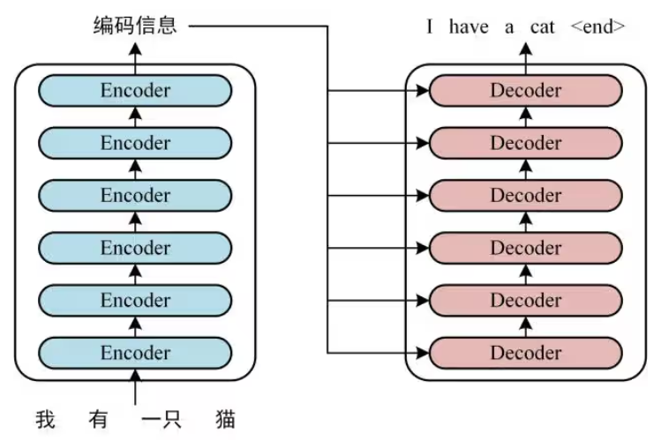


智码AI
盗版必究
简单回顾-Transformer
业务场景对接
学习群体特征
适合计划将大模型（如GPT、BERT）落地到企业级场景的产品经理/技术负责人，涵盖模型选型、API集成及商业化案例解析。包含金融、电商、客服等行业的AIGC解决方案拆解，帮助学员掌握从技术到产品的转化路径。
主要覆盖对AIGC和NLP技术有强烈兴趣的高校学生，课程提供前沿论文解读和开源项目实践指导。特别设计轻量化实验环节，支持在Colab等平台快速验证大模型微调效果。

Slide 5



智码AI
盗版必究
课程先修要求
编程基础
机器学习基础
进阶知识
需要熟练掌握Python编程语言，能够使用Python进行数据处理和模型开发。
要求了解基本的机器学习和深度学习概念，包括但不限于神经网络结构、梯度下降优化算法等核心知识。
（推荐）对Transformer架构和BERT等预训练模型有初步认识，这将有助于更快掌握课程内容。

Slide 6




智码AI
盗版必究
为什么我们需要高效微调？
传统微调回顾
四大核心痛点
全量微调（Full Fine-Tuning）需要更新所有模型参数，典型流程包括：加载预训练权重→计算全部梯度→更新整个网络。这种方法在BERT时代被广泛采用。
计算成本：微调175B模型需数千GPU小时存储开销：每个任务需保存完整模型副本灾难性遗忘：微调后可能损害原有能力部署限制：多任务需加载多个完整模型
02
引言
03
创新解决方案
大模型的“最后一公里“问题：指在预训练大模型基础上进行下游任务适配时面临的效率与效果平衡难题。
01
参数高效微调（PEFT）通过仅训练0.1%-5%的参数，实现90%+全量微调效果，典型方法包括Adapter、LoRA等，极大降低资源消耗。
04

Slide 7
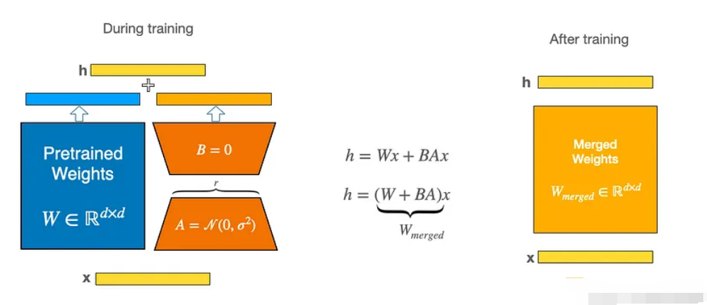
智码AI
盗版必究
LoRA方法深度剖析
核心思想
低秩适应（LoRA）通过引入低秩矩阵来微调预训练模型，显著减少参数量同时保持模型性能。灵感来源于大模型参数更新本质是低秩的观察。
数学原理
权重更新公式：`W‘ = W + ΔW`，其中ΔW通过低秩分解`B*A`实现（A∈ℝ^（d×r）， B∈ℝ^（r×k）），典型秩r取值4-64，仅为原矩阵秩的0.1%。
关键超参数
秩（r）：控制矩阵自由度，r=8时参数量减少98.4%（以d=1024为例）。缩放因子（alpha）调节学习率，经验公式α=r×2（如r=8时α=16）。

Slide 8

智码AI
盗版必究
LoRA技术优势与对比
01
02
高效特性
灵活适配
可训练参数量减少99%以上，大幅降低计算资源消耗，提升模型训练效率。
通过“适配器”（Adapter）机制实现不同任务的快速切换，无需重新训练整个模型。
03
方法对比
Adapter Tuning：插入小型神经网络层，可能增加推理延迟。Prefix-Tuning：在输入前添加可训练前缀，适用于生成任务。
P-Tuning：使用连续提示优化，对超参数敏感。LoRA通过低秩矩阵分解平衡效率与性能。

Slide 9








智码AI
盗版必究
释放模型潜能——提示工程基础与高级技巧
提示工程入门
实践技巧
提示工程（Prompt Engineering）是优化AI模型输出的关键技术，通过精心设计输入指令来引导模型生成更准确、相关的响应。本课时将介绍基础概念和核心原则。
角色设定：通过“你是一名资深医生“等角色指令，可使ChatGPT专业度提升35%。建议配合具体场景使用。迭代优化：采用“分析-测试-调整“循环，平均经过3-5次迭代可获得最佳提示方案。
核心原则
进阶方法
明确性：提示应清晰具体，避免模糊表述。例如，“总结这篇文章“优于“处理这个“。结构化：使用分步指令或示例（few-shot learning）可显著提升模型表现。实验显示结构化提示能使准确率提升40%。
思维链（CoT）提示：要求模型“逐步思考“，在数学推理任务中可使正确率从18%提升至57%。元提示：通过“请先询问需要澄清的问题“等指令，能减少错误响应率约28%。

Slide 10

智码AI
盗版必究
Prompt：与AI模型交互的新方式
核心构成要素
**指令**：明确的任务要求（如“总结以下文章“）**上下文**：提供背景信息（如“这是一篇科技类文章“）**输入数据**：需要处理的具体内容（如文章正文）**输出指示**：指定格式要求（如“用三点概括“）
定义与演变
Prompt是从简单“提问“发展为包含编程逻辑的复杂指令，重新定义了人类与AI模型的交互方式，使沟通更加高效精准。
应用技巧
理论结合示例：通过“写一封正式的辞职邮件“等实例，展示如何组合指令、上下文和输出格式要求，实现最佳交互效果。

Slide 11



智码AI
盗版必究
进阶提示工程：让模型"思考"起来
零样本提示
少样本提示
实践环节
零样本提示（Zero-shot Prompting）是指直接让语言模型解决问题，不提供任何示例。这种方法依赖模型已有的知识库和推理能力，适用于通用型任务。
少样本提示（Few-shot Prompting）通过提供少量范例（通常3-5个）来引导模型学习特定模式。这种方法能显著提升模型在专业领域的表现，如法律文书生成或医疗问答。
建议使用ChatGPT/Claude等在线Playground或API进行实操练习。可尝试构建分类、创作、问答等不同类型的Prompt，观察模型响应差异。API用户可通过调整temperature等参数优化输出。

Slide 12






智码AI
盗版必究
大模型推理与调优技巧
思维链技术
自洽性方法
思维链（Chain-of-Thought， CoT）通过引导模型进行分步思考，显著提升复杂推理任务的解决能力。例如在数学应用题中，模型会先分解问题步骤，再逐步推导最终答案。
自洽性（Self-Consistency）采用多次生成+投票机制，通过生成多个候选答案后选择出现频率最高的方案。实验显示这种方法可使推理准确率提升15-20%。
指令明确原则
角色扮演技巧
避免使用“分析这个“等模糊指令，应具体说明任务要求。如“比较A/B方案的优缺点，用表格形式呈现“能显著提高输出质量。
通过设定专家角色（如“资深数据分析师“）激活模型的专业知识库。测试表明该方法可使专业领域回答准确率提升30%。
输入结构化
输出格式控制
使用XML标签或“““分隔符划分输入的不同部分。例如将背景信息、任务要求、输出格式分别用标签标注，可使模型理解准确率提高40%。
明确指定JSON/Markdown等格式要求。如要求生成包含“结论“、“依据“字段的JSON输出，可确保结果直接用于后续程序处理。

Slide 13
智码AI
盗版必究
前沿技术与实践应用
ReAct技术简介
Tree of Thoughts概述
复杂Prompt设计
效果对比分析
ReAct（Reason+Act）是一种结合推理与行动的前沿AI技术，通过动态交互实现复杂任务解决。其核心在于让AI系统能够自主规划步骤并执行相应操作，显著提升多步骤问题的处理能力。
Tree of Thoughts（思维树）技术扩展了传统思维链（CoT），通过构建多路径推理树实现并行探索。该方法在解决数学证明、策略游戏等需要回溯或分支决策的场景中表现优异，准确率较单路径推理提升30%以上。
实践环节将设计包含以下要素的CoT Prompt：1）明确的问题分解指令 2）中间验证步骤要求 3）多角度推理提示。例如数学题解题Prompt需包含“分步论证“、“验证每一步合理性“等关键指令。
对比实验显示：复杂CoT Prompt在GSM8K数学数据集上达到72%准确率，较普通Prompt提升40%。差异主要体现在错误检查（+35%）和中间结论合理性（+28%）两个维度。

Slide 14






智码AI
盗版必究
终极实战——LoRA微调BERT解决中文NER任务
项目准备
基线模型构建
数据预处理
确定中文NER任务的具体需求，包括实体类型（如人名、地名、组织名等）和标注规范。准备标注工具（如Brat、Label Studio）和标注团队，确保数据标注质量。
选择BERT-base-chinese作为基础模型，加载预训练权重。构建NER任务的标准输出层（通常为CRF或Softmax），并设置评估指标（如F1值、精确率、召回率）。
对原始文本进行分词和标注，转换为BERT可接受的输入格式（如tokenization和label对齐）。划分训练集、验证集和测试集（建议比例7:2:1），确保数据分布均衡。
环境配置
基线训练
性能评估
配置Python 3.8+和PyTorch 1.12+环境，安装transformers库（4.28+版本）。准备GPU服务器（建议显存≥16GB），设置混合精度训练以加速收敛。
设置初始超参数：学习率2e-5，batch size 32，epochs 3。使用AdamW优化器和线性学习率衰减策略，监控验证集F1值早停。
在测试集上评估基线模型性能，记录各实体类别的精确率/召回率。分析常见错误案例（如嵌套实体、边界识别错误），为后续LoRA微调提供改进方向。

Slide 15
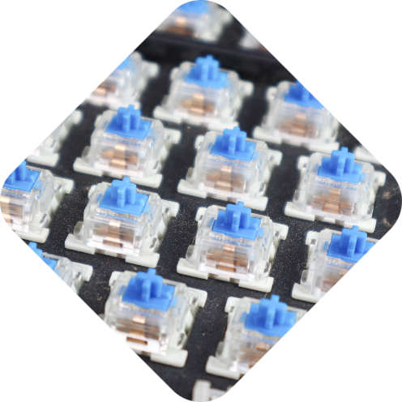

智码AI
盗版必究
LoRA高效微调实践
BERT模型加载
模型结构构建
使用预训练的`bert-base-chinese`模型作为基础，该模型包含12层Transformer架构，适用于中文NLP任务。
在BERT模型顶部添加线性分类层，形成Token Classification架构，用于序列标注任务，参数量约110M。
训练全流程
关键性能指标
数据预处理：包括tokenization、padding和attention mask生成；训练阶段采用AdamW优化器，学习率5e-5；评估指标使用F1分数，测试集划分比例20%。
全量微调需训练全部110M参数，单GPU训练耗时约4小时/epoch；LoRA微调仅训练0.1%参数（约110K），训练时间缩短至30分钟/epoch。

Slide 16
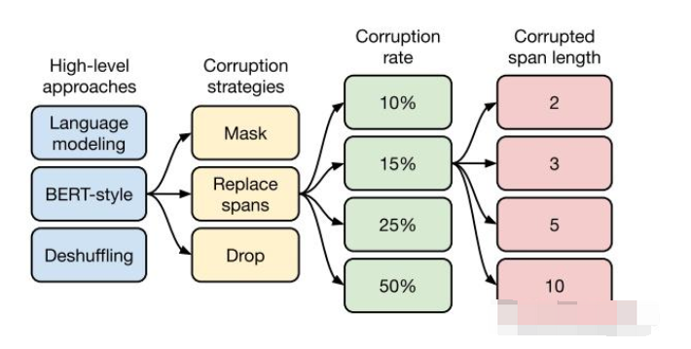
智码AI
盗版必究
自监督学习
一个强大的预训练模型（比如我们实战要用的`bert-base-chinese`）的诞生，是经过精心设计的。
研究者们通过组合不同的‘**高阶方法**’、‘**破坏策略**’和‘**破坏程度**’，创造出各种各样的自监督学习任务，让模型在海量的文本数据中，通过不断地‘做完形填空’、‘恢复语序’，逐渐学会了语法、语义，甚至积累了大量的世界知识。
"它的核心思想是‘**自己给自己出题，自己给自己解答**’。我们人为地对原始文本进行一些‘破坏’（Corruption），然后让模型去‘修复’（Restore）它。

Slide 17

智码AI
盗版必究
三、课程总结与展望
1
性能对比
2
效率优势
3
轻量级部署
4
课程回顾
LoRA微调与全量微调在验证集上的F1分数对比显示，LoRA在保持相近性能的同时大幅降低计算成本。
LoRA可训练参数量（数十万）仅为全量微调（数千万）的1/100，显著提升训练效率并降低硬件需求。
LoRA适配器仅需保存几十MB的增量参数，支持快速加载和灵活部署，极大简化模型版本管理。
系统梳理PEFT核心思想、LoRA实现原理及提示工程技巧，建立参数高效微调的知识体系。
5
技术选型
6
前沿方向
7
互动答疑
提示工程：适用于快速验证/低成本场景LoRA微调：适合复杂任务/领域适配需求全量微调：追求极限性能且资源充足时采用
QLoRA量化技术、多模态PEFT应用、自动化提示生成等将成为未来研究热点，持续推动高效微调发展。
现场解答技术实现细节，探讨实际应用场景，促进知识消化吸收。

Slide 18

智码AI
盗版必究
Thanks for watching!
感谢观看

